Slide 1
Тема проекта:
Исследование факторов, влияющих на популярность книг

Slide 2
Краткое содержание dataset BOOKS. описание данных
Dataset содержит следующие столбцы:
"bookID" - уникальный идентификационный номер для каждой книги,
"title" - название, под которым была опубликована книга,
"authors" - имена авторов книги,
"average_rating" - средняя оценка, полученная книгой в целом,
"language_code" - помогает понять, на каком языке написана книга,
"num_pages" - количество страниц, содержащихся в книге,
"ratings_count" - общее количество оценок, полученных книгой,
"publication_date" - дата публикации книги,
"publisher" - издатель.

Slide 3
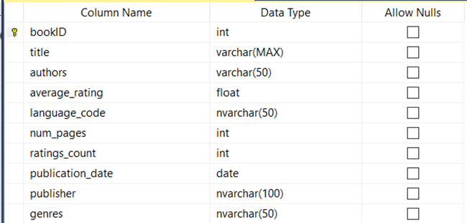
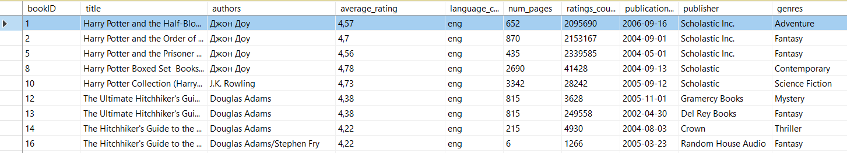
Внешний вид бд books:

Slide 4
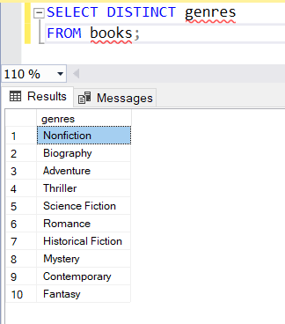
SQL запросы:
1. Выведите список всех жанров книг в базе данных:
SELECT DISTINCT genres
FROM books;

Slide 5
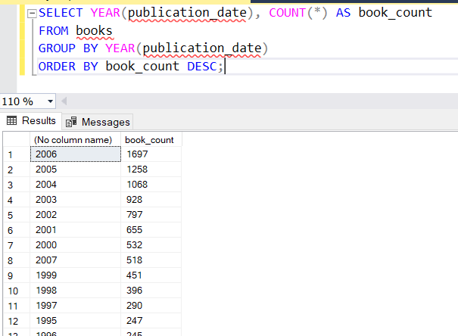
2. Выведите количество книг, выпущенных в каждом году, отсортированное по убыванию.
SELECT YEAR(publication_date), COUNT(*) AS book_count
FROM books
GROUP BY YEAR(publication_date)
ORDER BY book_count DESC;

Slide 6
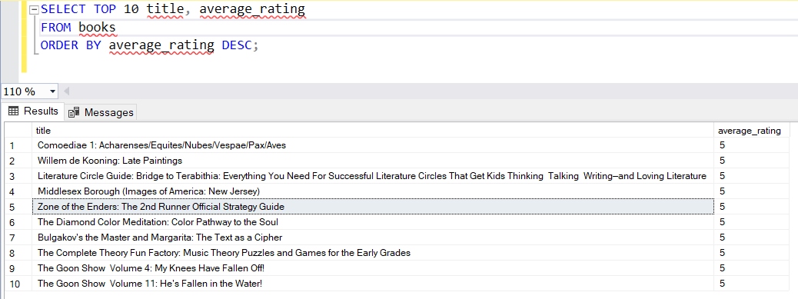
3. Выведите топ 10 самых популярных книг по среднему рейтингу.
SELECT TOP 10 title, average_rating
FROM books
ORDER BY average_rating DESC;

Slide 7
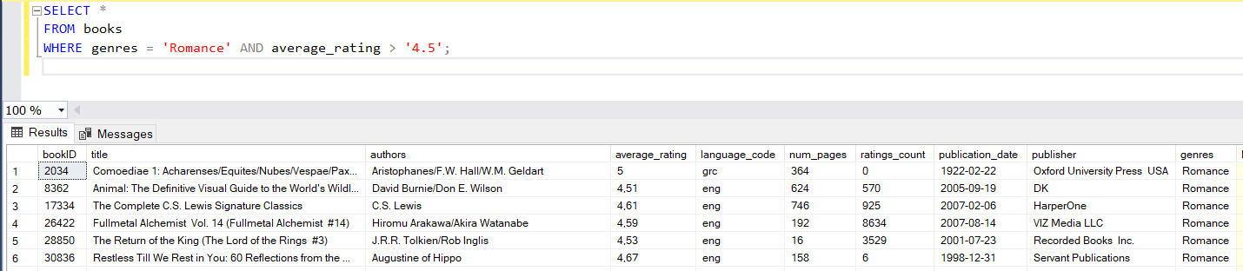
4. Выведите информацию о книгах, имеющих определенный жанр и рейтинг выше заданного значения (пользователь вводит жанр и рейтинг).
SELECT *
FROM books
WHERE genres = 'Romance' AND average_rating > '4.5';

Slide 8
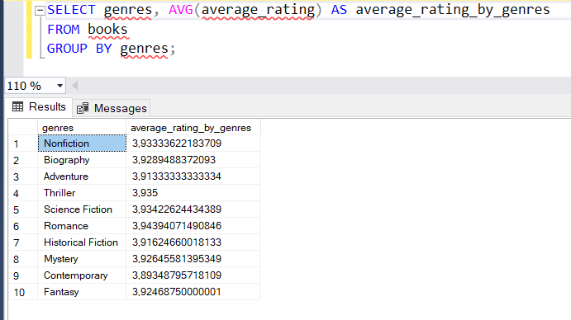
5. Выведите средний рейтинг книг по жанрам.
SELECT genres, AVG(average_rating) AS average_rating_by_genres
FROM books
GROUP BY genres;

Slide 9
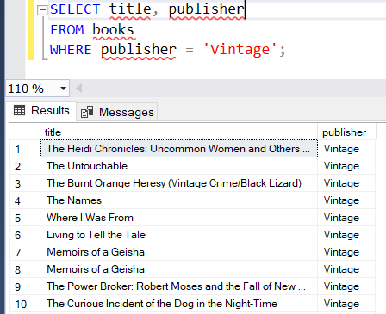
6. Выведите список книг, написанных определенным автором (пользователь вводит имя автора).
SELECT title, publisher
FROM books
WHERE publisher = 'Vintage';

Slide 10
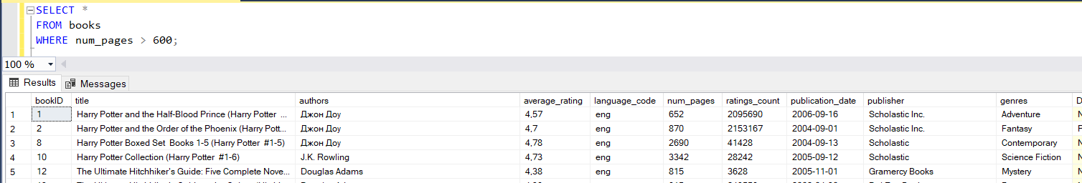
7. Выведите информацию о книгах с определенным количеством страниц (например, более 500 страниц).
SELECT *
FROM books
WHERE num_pages > 600;

Slide 11
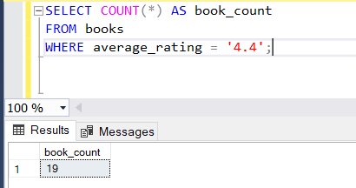
8. Выведите количество книг с определенным рейтингом.
SELECT COUNT(*) AS book_count
FROM books
WHERE average_rating = '4.4';

Slide 12
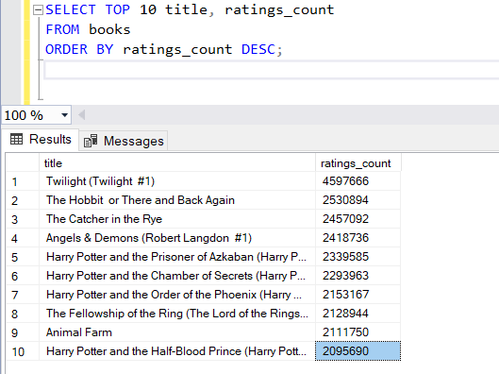
9. Выведите список книг с наибольшим количеством оценок.
SELECT TOP 10 title, ratings_count
FROM books
ORDER BY ratings_count DESC;

Slide 13
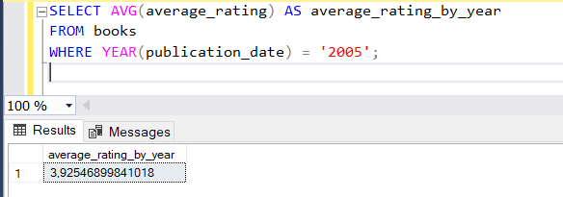
10. Выведите средний рейтинг книг, выпущенных в определенном году (пользователь вводит год).
SELECT AVG(average_rating) AS average_rating_by_year
FROM books
WHERE YEAR(publication_date) = '2005';

Slide 14
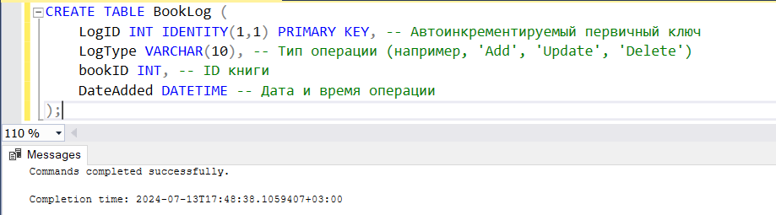
Триггеры. 1. При добавлении новой книги в базу данных, автоматически записывать в лог информацию о дате и времени добавления.
Создание журнала BookLog:
CREATE TABLE BookLog (
LogID INT IDENTITY(1,1) PRIMARY KEY,
LogType VARCHAR(10),
bookID INT,
DateAdded DATETIME
);

Slide 15
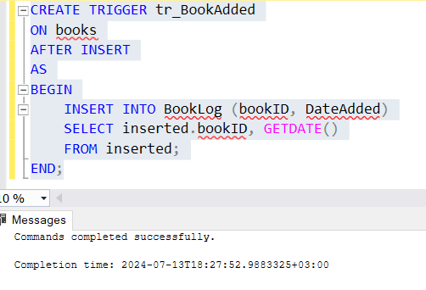
Создание триггера: При добавлении новой книги в базу данных, автоматически записывать в лог информацию о дате и времени добавления.
Создание триггера:
CREATE TRIGGER tr_BookAdded
ON books
AFTER INSERT
AS
BEGIN
INSERT INTO BookLog (bookID, DateAdded)
SELECT inserted.bookID, GETDATE()
FROM inserted;
END;

Slide 16
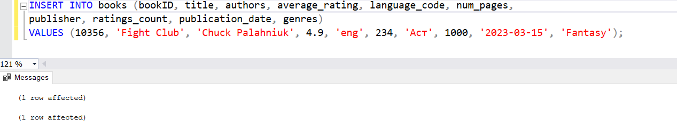
Результат работы триггера

Slide 17
2. При изменении рейтинга книги, автоматически обновлять ее описание в базе данных.
CREATE TRIGGER tr_RatingChanged
ON Books
AFTER UPDATE
AS
BEGIN
IF UPDATE(average_rating) -- Проверяем, изменился ли столбец 'average_rating'
BEGIN
UPDATE Books
SET Description = 'Рейтинг книги изменен'
WHERE bookID IN (SELECT bookID FROM inserted); -- Обновляем описание только для измененных книг
END;
END;

Slide 18
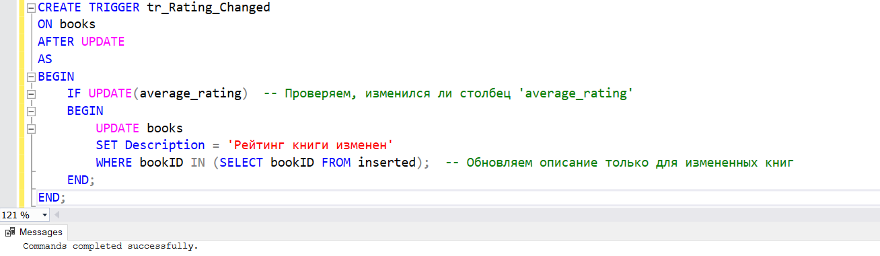
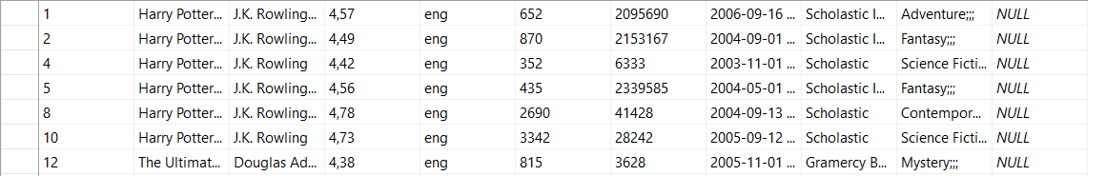
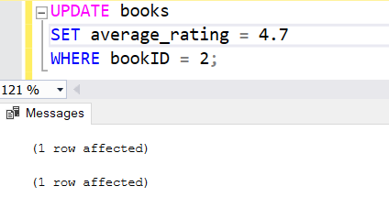
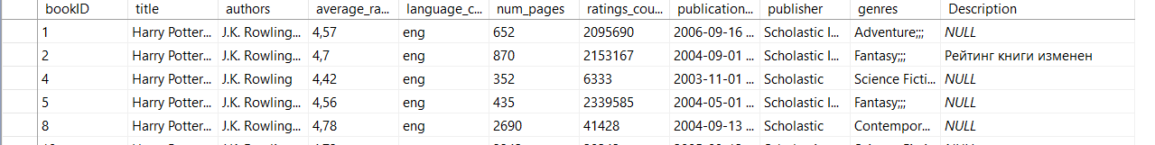

Slide 19
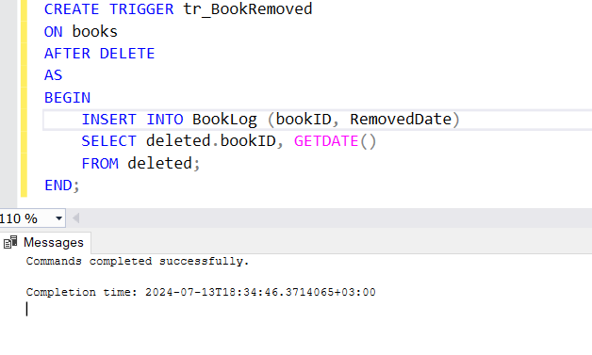
3. При удалении книги из базы данных, записывать в лог информацию о дате и времени удаления.
CREATE TRIGGER tr_BookRemoved
ON books
AFTER DELETE
AS
BEGIN
INSERT INTO BookLog (bookID, RemovedDate)
SELECT deleted.bookID, GETDATE()
FROM deleted;
END;

Slide 20
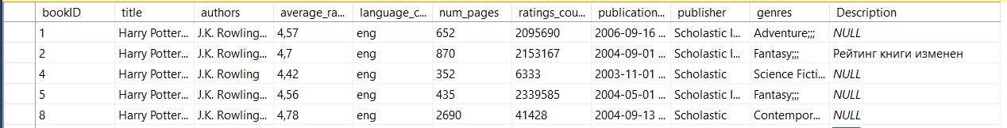
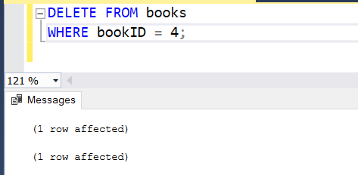
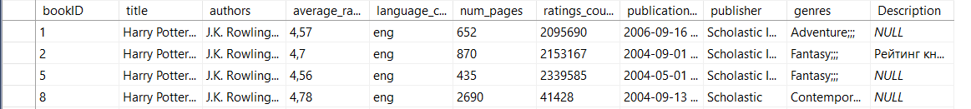


Slide 21
4. При добавлении нового жанра, автоматически создавать таблицу для хранения информации о книгах этого жанра.
CREATE TRIGGER tr_CreateGenreTable
ON books
AFTER INSERT
AS
BEGIN
-- Получаем новый жанр из вставленной строки
DECLARE @NewGenre VARCHAR(255);
SELECT @NewGenre = genres FROM inserted;
-- Проверяем, существует ли таблица для этого жанра
IF NOT EXISTS (SELECT 1 FROM INFORMATION_SCHEMA.TABLES WHERE TABLE_NAME = @NewGenre)
BEGIN
-- Создаем таблицу для нового жанра
DECLARE @CreateTableSQL NVARCHAR(MAX);
SET @CreateTableSQL = N'CREATE TABLE ' + @NewGenre + ' (
bookID INT PRIMARY KEY,
title VARCHAR(255),
authors VARCHAR(255),
publication_date DATETIME2(7),
average_rating FLOAT,
num_pages INT,
ratings_count INT,
language_code NVARCHAR(50),
publisher NVARCHAR(100)
);';

Slide 22
Продолжение кода триггера
-- Выполняем скрипт создания таблицы
EXEC sp_executesql @CreateTableSQL;
-- Вставляем информацию о книге в новую таблицу
DECLARE @InsertSQL NVARCHAR(MAX);
SET @InsertSQL = N'INSERT INTO ' + QUOTENAME(@NewGenre) + ' (bookID, title, authors, publication_date,
average_rating, num_pages, ratings_count, language_code, publisher)
SELECT bookID, title, authors, publication_date, average_rating, num_pages, ratings_count, language_code, publisher
FROM inserted;';
-- Выполняем скрипт вставки
EXEC sp_executesql @InsertSQL;
END
END;

Slide 23
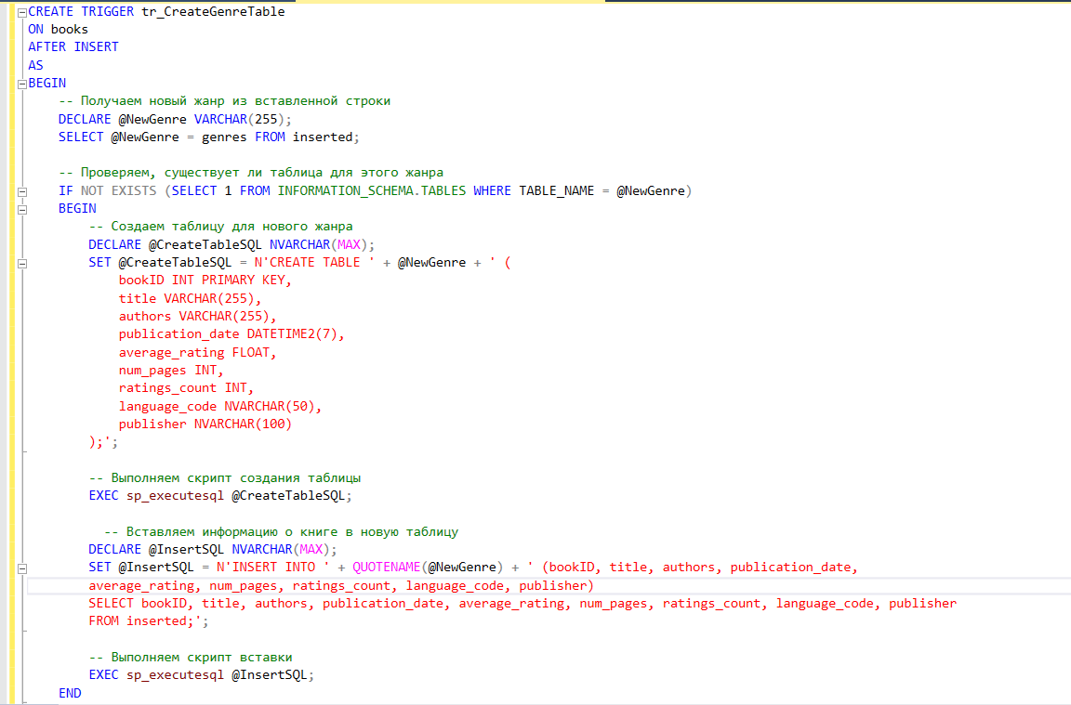

Slide 24
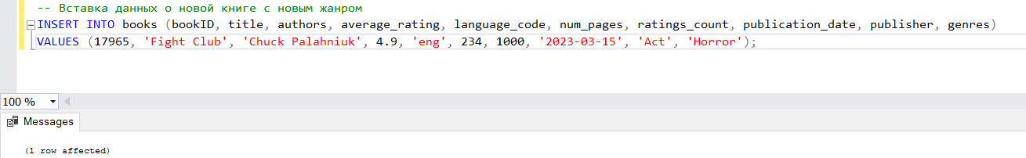
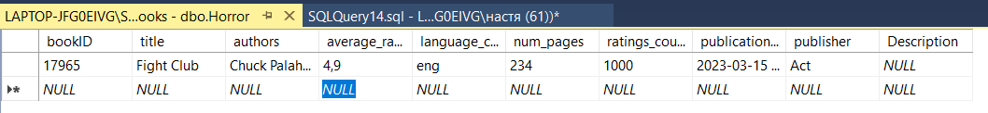
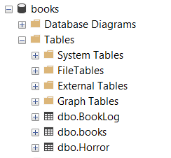

Slide 25
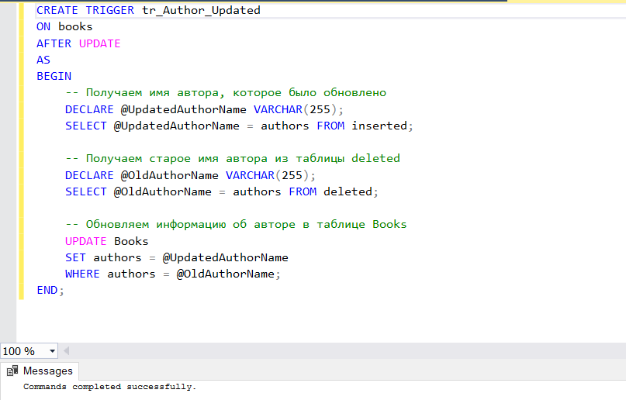
5. При изменении информации об авторе, автоматически обновлять информацию о книгах, написанных этим автором.

Slide 26
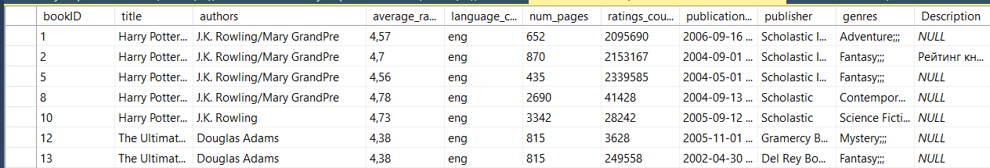
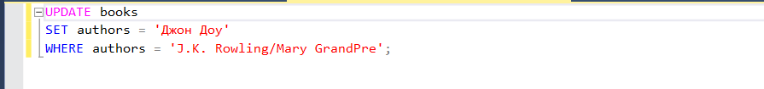

Slide 27
Хранимые процедуры: 1. Возвращать список книг, соответствующих заданным критериям поиска (жанр, автор, год выпуска, рейтинг, количество страниц).
CREATE PROCEDURE SearchBooks
(
@Genre VARCHAR(255) = NULL,
@Author VARCHAR(255) = NULL,
@Year INT = NULL,
@Rating DECIMAL(2, 1) = NULL,
@Pages INT = NULL
)
AS
BEGIN
SELECT *
FROM books
WHERE
(@Genre IS NULL OR genres = @Genre)
AND (@Author IS NULL OR authors = @Author)
AND (@Year IS NULL OR YEAR(publication_date) = @Year)
AND (@Rating IS NULL OR average_rating = @Rating)
AND (@Pages IS NULL OR num_pages = @Pages)
END

Slide 28
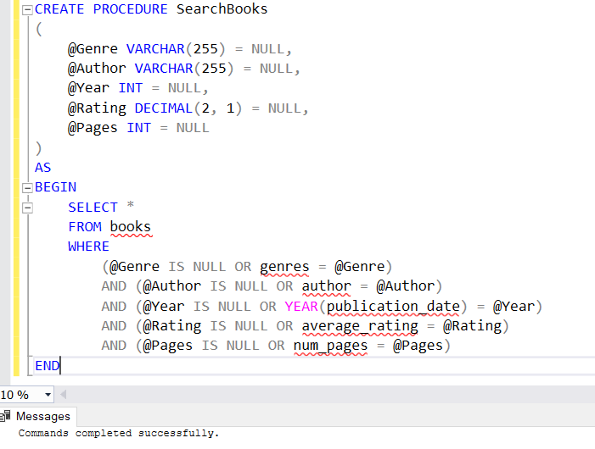

Slide 29
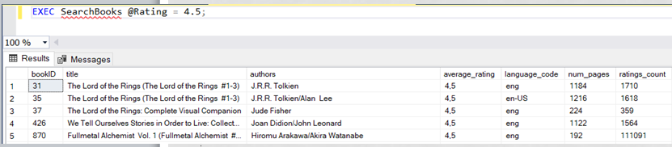
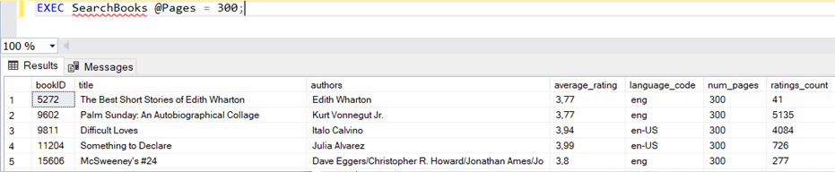
Результаты работы процедуры

Slide 30
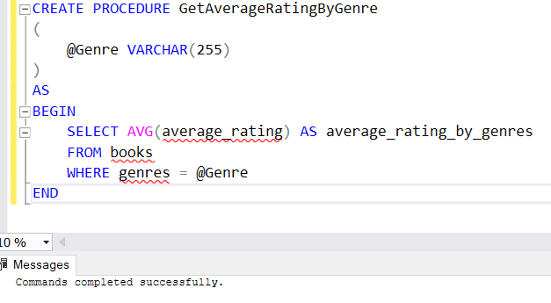
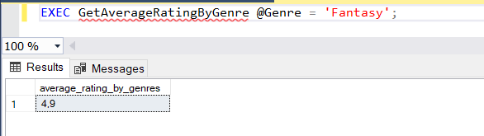
2. Вычислять средний рейтинг книг определенного жанра.
CREATE PROCEDURE GetAverageRatingByGenre
(
@Genre VARCHAR(255)
)
AS
BEGIN
SELECT AVG(average_rating) AS average_rating_by_genres
FROM books
WHERE genres = @Genre
END

Slide 31
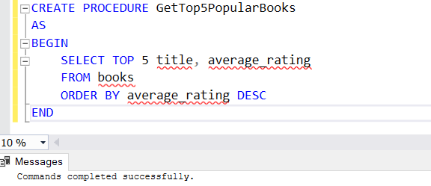
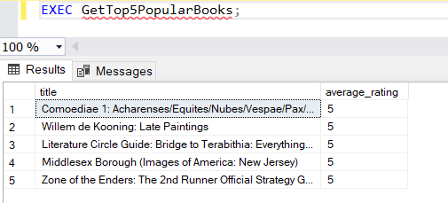
3. Определять топ 5 самых популярных книг по среднему рейтингу.
CREATE PROCEDURE GetTop5PopularBooks
AS
BEGIN
SELECT TOP 5 title, average_rating
FROM books
ORDER BY average_rating DESC
END

Slide 32
4. Выводить статистику по книгам (количество книг по жанрам, авторам, годам выпуска) в виде таблицы.
CREATE PROCEDURE GetBookStatistics
AS
BEGIN
SELECT genres, COUNT(*) AS BookCount_by_genres
FROM books
GROUP BY genres
SELECT authors, COUNT(*) AS BookCount_by_authors
FROM books
GROUP BY authors
SELECT YEAR(publication_date), COUNT(*) AS BookCount_by_year
FROM books
GROUP BY YEAR(publication_date)
END

Slide 33
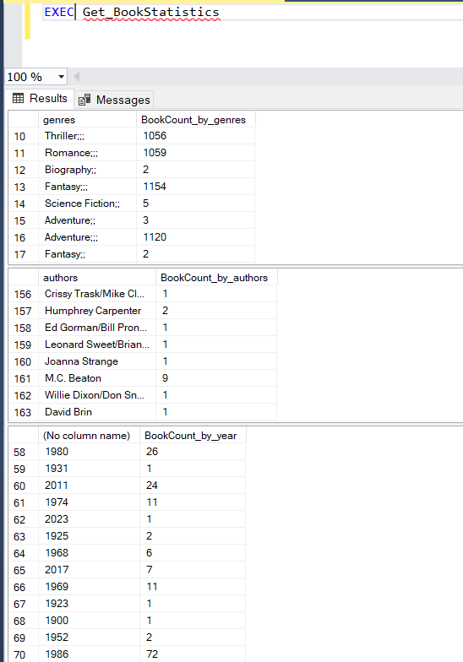

Slide 34
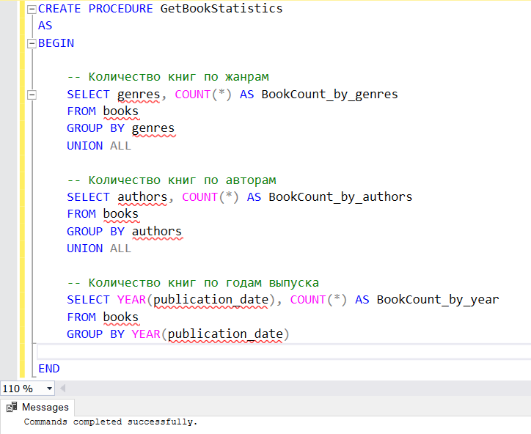

Slide 35
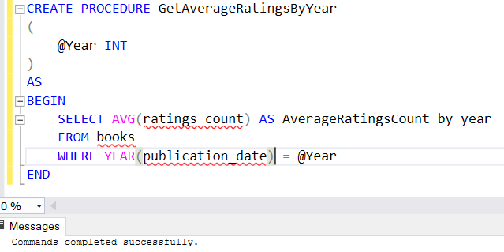
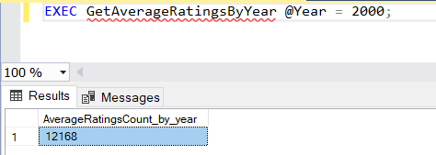
5. Вычислять среднее количество оценок книг, выпущенных в определенном году.
CREATE PROCEDURE GetAverageRatingsByYear
(
@Year INT
)
AS
BEGIN
SELECT AVG(ratings_count) AS AverageRatingsCount_by_year
FROM books
WHERE YEAR(publication_date) = @Year
END

Slide 36
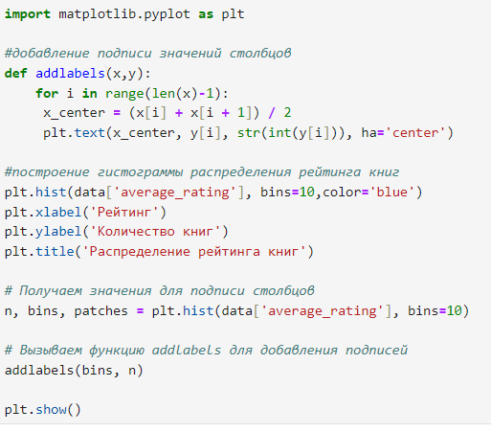
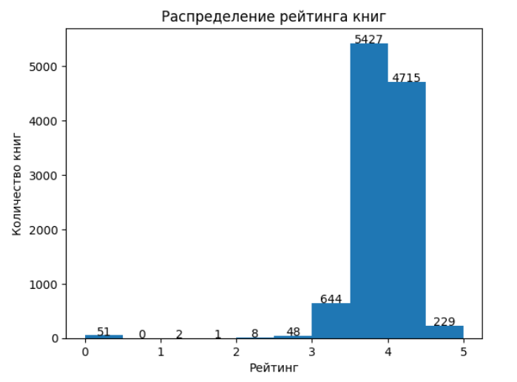
Визуализация данных в Jupyter Notebook:
1. Постройте гистограмму распределения рейтинга книг.

Slide 37
АНАЛИЗ ГИСТОГРАММЫ
Весь датасет books содержит всего 10352 книги.
С помощью гистограммы распределения рейтинга книг можно сказать, что
  5427 книг имеют средний рейтинг от 3,5 до 4,т.е этот интервал самый распространенный;
  4715 книг имеют средний рейтинг от 4 до 4,5;
  644 книги с рейтингом от 3 до 3,5;
  остальные интервалы содержат меньшее количество книг, следовательно они менее распространенные.

Slide 38
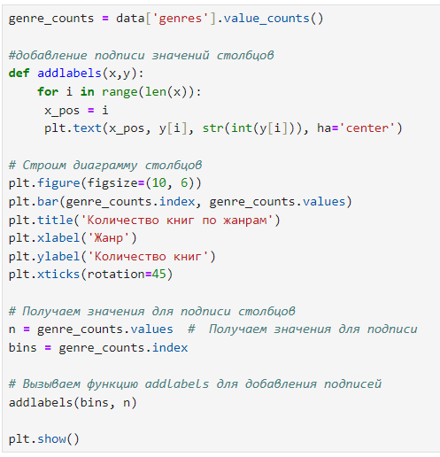
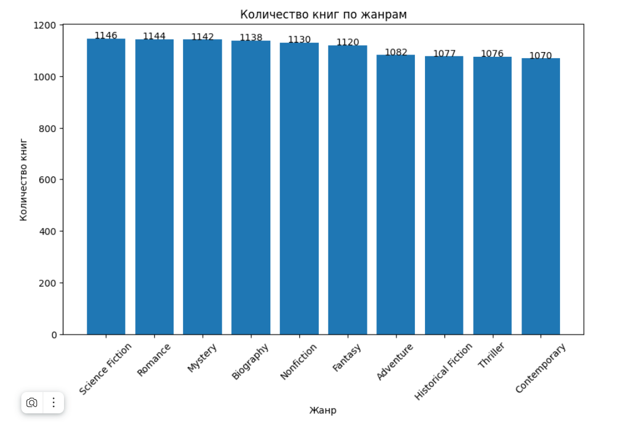
2: С помощью диаграммы столбцов сравните количество книг по жанрам.
Т.к. исходный датасет не имел признака 'genres',то последний был сгенерирован рандомно через библиотеку random,следовательно количество жанров по книгам сравнительно одинаково,но при этом имеет небольшую тенденцию в сторону уменьшения кол-ва от жанра Thriller до Mystery.

Slide 39
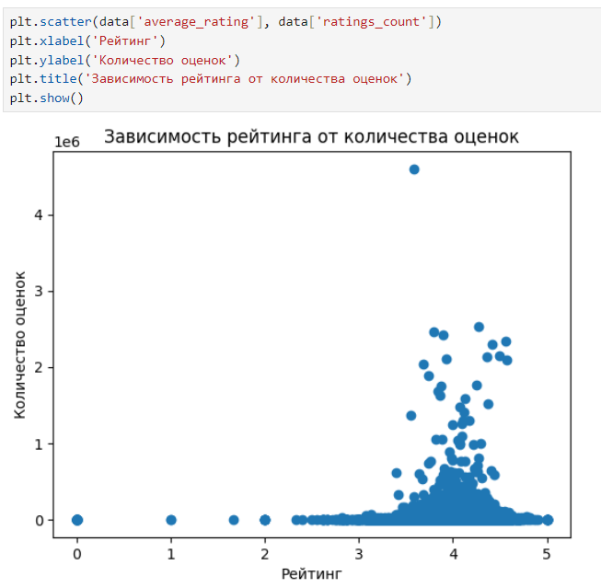
3: Создайте scatter plot зависимости рейтинга книги от количества оценок.
На графике видно, что существует зависимость между рейтингом книги и количеством оценок. Большинство книг имеют рейтинг от 3.5 до 4.5, и количество оценок для этих книг значительно выше, чем для книг с более низким или более высоким рейтингом.
На графике есть несколько точек, которые значительно выделяются на фоне остальных. Вероятно, это книги, которые стали очень популярными, например, бестселлеры, и получили огромное количество оценок.

Slide 40
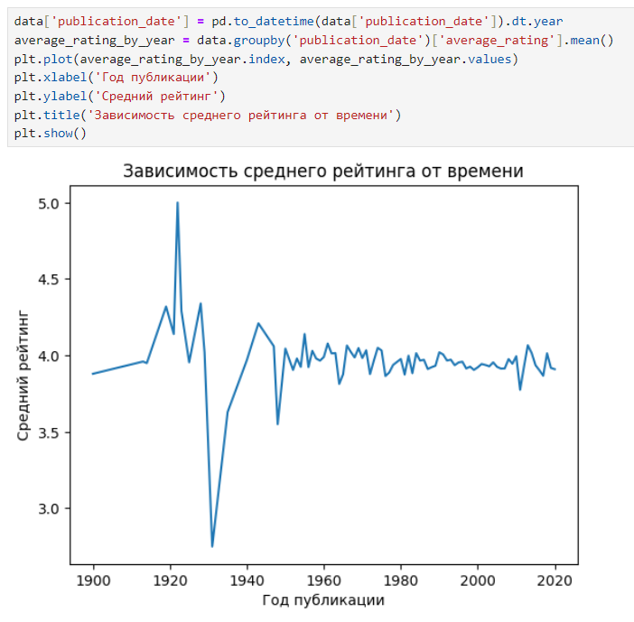

4. Постройте line chart зависимости среднего рейтинга книг от времени.

Slide 41
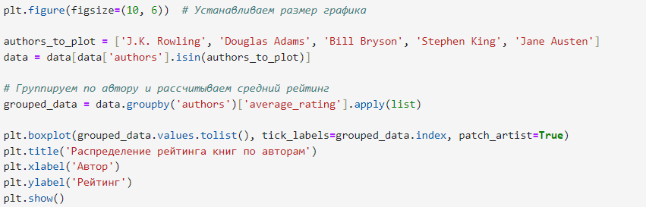
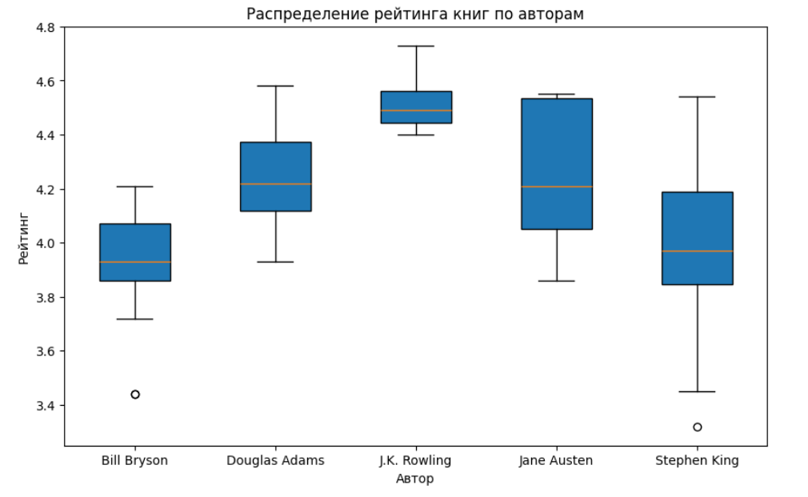
5. С помощью box plot сравните распределение рейтинга книг, написанных разными авторами.
Средний рейтинг книг у всех авторов находится в диапазоне от 3,9 до 4.5.
Из данной диаграммы boxplot можно сказать,что самым популярным автором из совершенной выборки является J.K.Rowling, а менее популярный автор это Bill Bryson.
У Bill Bryson и Stephen King есть выбросы (точки за пределами усов boxplot), которые свидетельствуют о том, что есть книги этих авторов, которые имеют значительно более низкие или более высокие рейтинги, чем остальные.

Slide 42
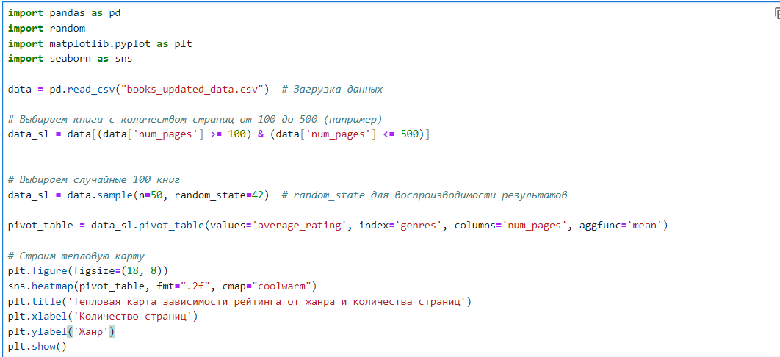
6. Создайте тепловую карту (heatmap) зависимости рейтинга книги от жанра и количества страниц.

Slide 43


Slide 44
Анализ тепловой карты
Тепловая карта показывает, что рейтинг книг зависят от сочетания жанра и количества страниц.
Некоторые жанры, например, “Fantasy” и “Historical Fiction”, чаще всего получают более высокий рейтинг в диапазоне от 70 до 200 страниц, в то время как другие жанры, например, “Thriller” и “Science Fiction”, получают более высокий рейтинг при большем количестве страниц. Это может свидетельствовать о том, что у читателей существуют предпочтения в зависимости от жанра и длины книги.

Slide 45

7. Постройте bar chart, сравнивающий количество книг, выпущенных в каждом году.
Количество книг, выпущенных в каждом году, постепенно увеличивается с течением времени, особенно начиная с 1980-х годов. После 2010-х годов количество книг, выпущенных в год, пошло на спад.
Максимальное количество книг было выпущено в 2006 году и составило 1697 штук.
Минимальное количество книг было выпущено в 1900 году и составило 1 книгу.

Slide 46

8. С помощью scatter plot визуализируйте зависимость рейтинга книги от количества страниц.
На диаграмме не наблюдается четкой зависимости между количеством страниц в книге и ее рейтингом.
Большинство точек сконцентрировано в области с количеством страниц от 0 до 1000 и рейтингом от 3 до 5.
Есть несколько точек, которые находятся далеко от основной массы данных (выбросы).
Например, есть книга с количеством страниц более 6000 и рейтингом около 4.8, а также несколько книг с небольшим количеством страниц (менее 100) и рейтингом около 2.

Slide 47

9. Создайте временную шкалу (timeline), отображающую количество книг, выпущенных в каждом году.

Slide 48


10. Постройте гистограмму распределения количества страниц в книгах.
Для лучшей визуализации данных был выбран диапазон от 0 до 2000 страниц, так как примерно в нем лежит наибольшее количество книг.
По данной диаграмме можно сказать, что большее количество книг в датасете имеет количество страниц до 1000 страниц, а самым распространенным является интервал от 250 до 375 страниц.

Slide 49
Развитие проекта
Для многостороннего анализа данных можно добавить дополнительные данные о книгах, например, рейтинг на других платформах, количество продаж, информацию о переводах. Это улучшит представление о том, насколько сильно влияет потребительский фактор на количество продаж книг, а также способствует продвижению товара на рынке.
Добавление такой колонки как тираж позволит издателю понимать нужное количество книг для печати, чтобы избежать издержек в производстве и повысить прибыль.
Также следовало бы дополнить проект дополнительным анализом отзывов, который бы помог выявить ключевые аспекты в книгах, которые бы понравились читателю, таким образом разбив потребителей на определенные группы по вкусам, что способствовало бы повышению продаж.

Slide 50
Контакты
Проект подготовила Свертокина Анастасия Андреевна
Почта: nastya.svertokina.03@bk.ru
Телефон: 8-900-947-24-41

